Slide 1
ARCHITETTURA
RESILIENZA
FRAGILITÀ
ANTIFRAGILITÀ
……..

Slide 2
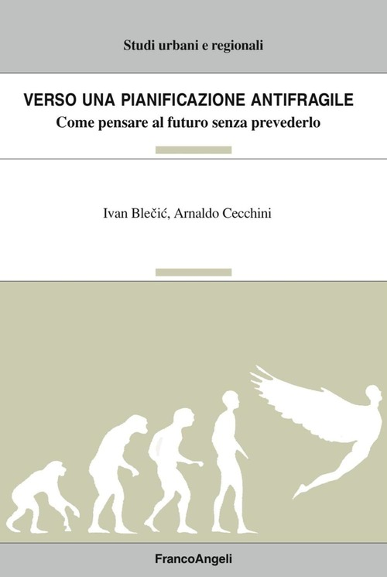
Testi base di riferimento:
- Di che cosa parliamo quando parliamo di pianificazione antifragile?
Ivan Blečić e Arnaldo ‘Bibo’ Cecchini
pdf
estratto da:
- Blečić I. e Cecchini A. (2016), Verso una pianificazione antifragile: come pensare al futuro senza prevederlo, Franco Angeli, Milano

Slide 3
KEY WORDS
- Resilienza
- Robustezza
- Fragilità
- Antifragilità
in relazione alla complessità dei sistemi sociali in generale e della città in particolare.
OBIETTIVO:
introdurre questi concetti nel campo dell’analisi teorica ed applicativa dell’architettura,
individuare i fattori (elementi, contesti, situazioni…) che fragilizzano la trama urbana,
proporre una pianificazione che contribuisca a rafforzare l’antifragilità della città,
affermare una pianificazione antifragile dello spazio, dei suoi elementi e relazioni, che si presenta complessa e articolata.

Slide 4
DEFINIZIONI DI BASE
RESILIENTE (ZA)
1. capacità di un materiale di resistere a deformazioni o rotture dinamiche
2. capacità di un filato o di un tessuto di riprendere la forma originale dopo una deformazione
3. in psicologia, capacità di riemergere da esperienze difficili, avversità, traumi, tragedie, minacce o significative fonti di stress, mantenendo un’attitudine sufficientemente positiva nei confronti dell’esistenza.
FRAGILE
dal lat. fragĭle(m), der. di frangĕre “rompere, spezzare”
1. facile a rompersi
2. di costituzione fisica debole, gracile
3. che cede facilmente a vizi, tentazioni e sim., debole: la natura umana è fragile, volontà fragile
4. di tesi, argomento, ecc., che ha scarsa consistenza, tenue: argomentazione, accusa, proposito fragile | che ha scarsa durata, effimero: fragile sentimento, speranza

Slide 5
Quando vediamo questa immagine su un pacco, sappiamo che dobbiamo trattare con molta attenzione la scatola, anche se non è corredata della parola “fragile’’…
Questo segnale ha un significato compreso dalle persone di tutto il mondo: “attenzione il contenuto è fragile e deve essere maneggiato con cura”.
Più precisamente possiamo dire che il significato di questi simboli consiste non tanto nell’informare del contenuto della scatola, ma piuttosto di influenzare il comportamento di chi la maneggia per non arrecare danno al contenuto.
… Se maneggi con molta attenzione una scatola con quel simbolo, il contenuto riceve un beneficio.
Figura 1 – Indicazioni comunemente presenti su un imballaggio

Slide 6
ROBUSTO
dal lat. robŭstu(m), der. di robur "forza"
1a. dotato di notevole forza e resistenza fisica: un uomo, un cavallo molto robusto; avere braccia robuste, collo robusto…
1b. capace di sopportare malattie e disagi: certificato di sana e robusta costituzione, avere una fibra robusta…
1c. di qcs., solido e massiccio: un divano, un tavolo robusto; scarpe robuste, bastone robusto
1d. di pianta, ben radicata e provvista di grosso fusto…
2a. che ha forme ben sviluppate, piene, anche con la specificazione della parte del corpo: è una donna robusta, ha i fianchi un po’ troppo robusti
2b. notevole o molto abbondante: una bevuta, una mangiata robusta, avere un robusto appetito, pasto robusto
2c. vigoroso, forte
3a. fig., di doti morali e intellettuali, di grande vigore, solidità e costanza: ha un’intelligenza robusta e vivace, fede robusta…
3b. espresso in modo efficace e incisivo: discorso robusto, stile robusto | sonoro e profondo: voce robusta, tono, suono robusto | vibrato, ben scandito: un ritmo robusto…
….

Slide 7
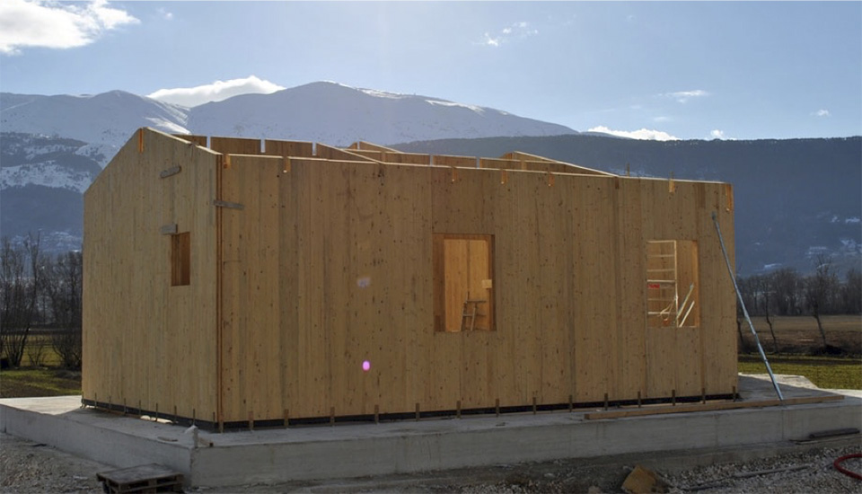
Se guardiamo l’immagine qui riportata, possiamo certamente pensare che si tratti di una costruzione robusta, stabile, forte;
… una casa in legno fatta per accogliere delle persone e per resistere alle intemperie…. robusta …
Figura 2 – Una “robusta” casa in legno, anche se non è terminata, ci trasmette subito l’idea di solidità, sicurezza e protezione…

Slide 8
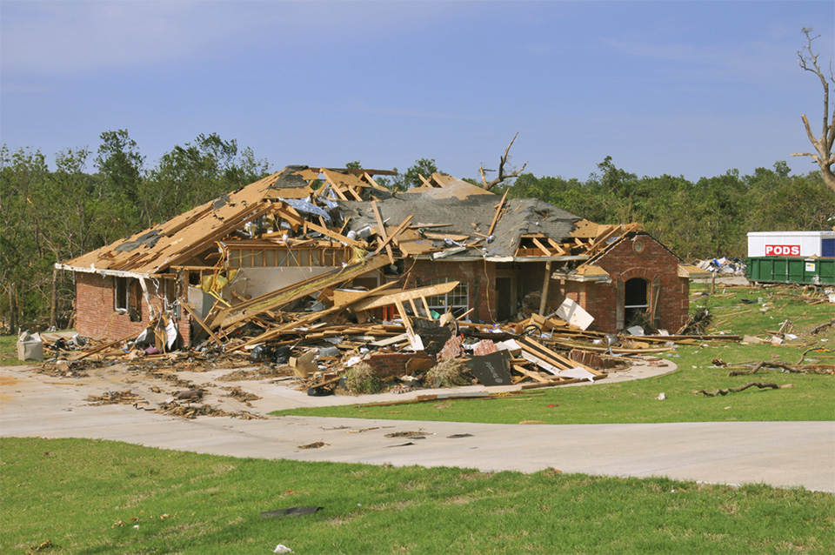
Figura 3
Quello che pensavamo robusto, in realtà può diventare/diventa fragile se sottoposto a forze che superano un certo limite ...
(eventi avversi)

Slide 9
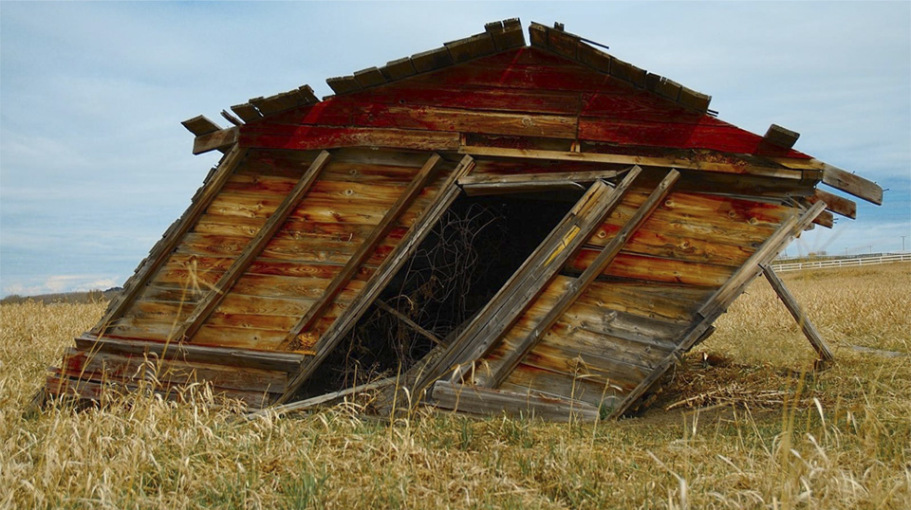
Figura 4
Ci sono poi elementi ulteriori che entrano nella definizione di “robusto”…
…ciò che oggi effettivamente lo è, potrebbe non esserlo più con il passare del tempo…
La robustezza è anche una caratteristica legata al tempo con il quale la si misura…
(dinamica temporale)

Slide 10
In genere, in casi come questi, ci affrettiamo a correggere aggiungendo “… era una casa robusta, ma NON abbastanza per resistere all’evento incredibile che si è verificato …”; oppure, nel secondo caso, diremmo “… un tempo era robusta …”.
Se la casa fosse stata in muratura potremmo arrivare alle stesse conclusioni cambiando la scala temporale o il tipo di perturbazione a cui è stata sottoposta, come purtroppo ben sanno nei paesi colpiti dal terremoto…
Quindi possiamo dire che un sistema è robusto in funzione della scala temporale che si vuole prendere in esame o del tipo di stress a cui è sottoposto.
Robusto NON è un termine ASSOLUTO ma è funzione del tipo di stress cui un oggetto è sottoposto; ogni sistema che valutiamo robusto può quindi, in un attimo, diventare fragile e viceversa ... .

Slide 11
Per quanto qui interessa, la resilienza è la capacità di un oggetto, un soggetto e/o un sistema di reagire ai cambiamenti e agli eventi esterni (azione, interferenza, impatto …) , tornando alle condizioni originali di equilibrio
Il termine resilienza, che deriva dal latino re-silio - risalire, tornare indietro - viene utilizzato per indicare la capacità per i materiali di resistere a sollecitazioni, pressioni, torsioni, rotture ed eventi avversi, tornando allo stato originario iniziale (fisica dei materiali)
Allo stesso modo, in ecologia si definisce un ecosistema resiliente quando è in grado di resistere ad eventuali perturbazioni, senza subire danni permanenti e con la capacità di ritornare rapidamente alle condizioni iniziali di equilibrio.
In sostanza, la resilienza è l’attitudine a reagire e adattarsi agli agenti esterni (in termini di variazione e/o cambiamento); la capacità di assorbire shock e cambiamenti progressivi, reagendo ed evolvendo in modo da mantenere identità e funzioni strutturali (equilibrio)
N.B. (valutazione sull’opportunità di inserimento di dispositivi di mitigazione e controllo degli impatti (ammontare dei costi), nonché sui tempi di manifestazione degli effetti positivi)

Slide 12
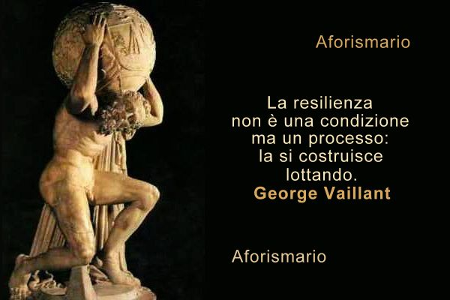
George Vaillant: americano, psichiatra, professore presso la Harvard Medical School e direttore della ricerca presso il Dipartimento di Psichiatria, Brigham e Women's Hospital

Slide 13
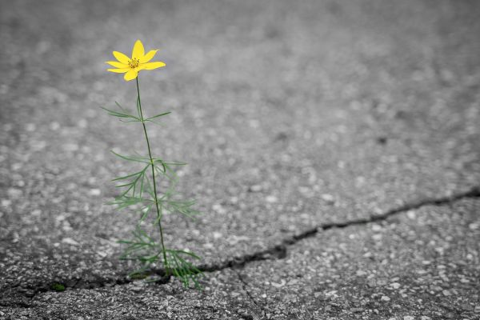
Il termine resilienza viene utilizzato in molti campi e, in quello dell’architettura e della progettazione urbana, si accosta ai temi della sostenibilità (Agenda 2030), del risparmio e dell’efficienza energetica, dei materiali adattivi e biodinamici e delle nuove soluzioni di progetto …
Criticità:
- Effetti del cambiamento climatico
- Emergenze ambientali
- Gestione degli impatti …
«… L’architettura e la progettazione urbana resiliente, si fanno flessibili e adeguate a rispondere a eventuali cambiamenti del contesto, a superare eventi catastrofici o ad adattarsi a nuove condizioni. Nel fare ciò, è necessario che non venga compromessa né la vita delle persone, né le normali funzioni che si svolgono in questi luoghi.
La resilienza, in sostanza, aggiunge una componente dinamica alla tradizionale progettazione, permettendo alle persone, agli spazi urbani e agli edifici, di convivere con i cambiamenti che stanno investendo l’intero pianeta … un’architettura che si integri con il contesto e che riduca il proprio impatto sull’ambiente …» (Mussi, 2019).

Slide 14
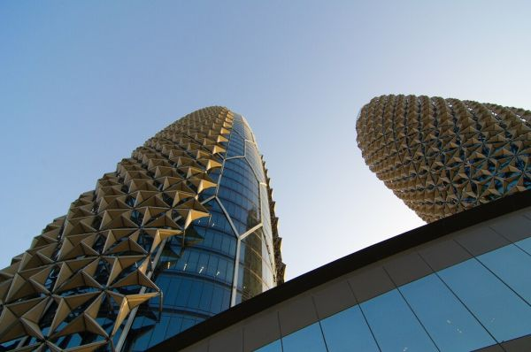
ALCUNI ESEMPI
- I materiali con proprietà fotocatalitiche, in grado di catturare le particelle inquinanti presenti nell’aria e trasformarle in sostanze innocue. Una tipologia di cemento biodinamico è stata utilizzata per la realizzazione del Padiglione Italia ad EXPO 2015.
- L’architettura biomimetica, alla quale si è ispirato un architetto e docente tedesco, che ha realizzato delle strutture in grado di modificarsi in base al tasso di umidità presente nell’ambiente. “Hygroskin” e “Hygroscope”, infatti, sono realizzate con involucri in legno, che modificano la propria forma a seconda delle condizioni esterne e regolano, di conseguenza, anche il tasso di umidità interno.
Al Bahar Towers, Abu Dhabi, Emirati Arabi uniti
Si tratta di una facciata intelligente, con dei pannelli di forma triangolare, in grado di muoversi e cambiare la propria angolazione, in base all’esposizione al sole.
Sono materiali adattivi anche tutte le tipologie di vetri intelligenti, che possono modificare il proprio colore o la propria opacità a seconda della radiazione solare.

Slide 15
Un oggetto, un organismo, un sistema, un’istituzione antifragile può migliorare dalle perturbazioni (interferenza), dalla volatilità (variabilità) , dagli stress (impatto), persino dalle catastrofi (evento imprevedibile distruttivo), ossia può guadagnare (migliorare) dal cambiamento.
Oggetti o sistemi sono fragili quando le perturbazioni possono solo nuocerli, rovinarli o distruggerli.
Oggetti o i sistemi robusti o resilienti sono sostanzialmente indifferenti a gran parte delle perturbazioni esogene (perché non le avvertono nel caso della robustezza, perché le assorbono o si rimettono in sesto, recuperano le condizioni di equilibrio, nel caso della resilienza)
Oggetti o gli sistemi antifragili non solo NON sono modificati, ma piuttoso possono trarre vantaggio e/o migliorare dall’azione di alcune perturbazione .
N.B. Fragilità e antifragilità incorporano una dinamica (evoluzione nel tempo)
N.B. Robustezza e resilienza sono statici.

Slide 16
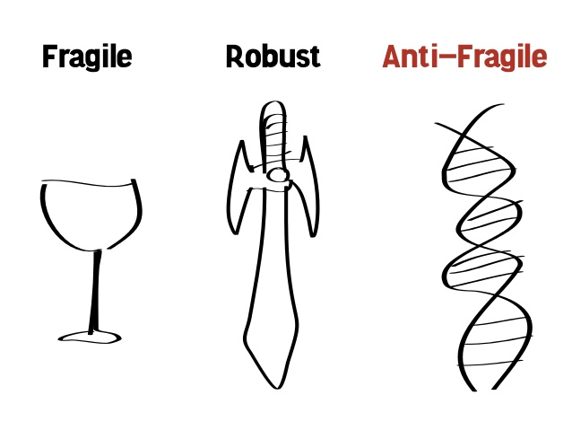

Slide 17
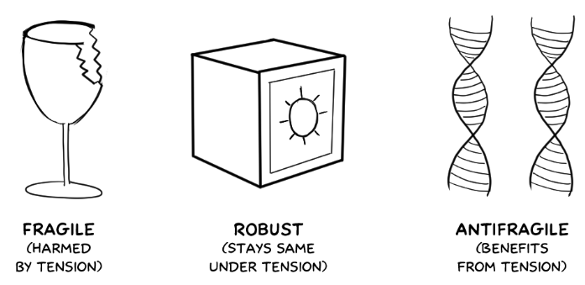

Slide 18
Il contributo di Nassim Nicholas Taleb
https://www.360open.it/2016/05/09/antifragile-per-non-essere-debole/

Slide 19
«… Alcune cose traggono beneficio dagli shock, prosperano e crescono quando sono esposte a mutevolezza, casualità, disordine e fattori di stress e amano l'avventura, il rischio e l'incertezza. Ciò nonostante, a dispetto dell'onnipresenza del fenomeno, non disponiamo di un termine che indichi l'esatto opposto della fragilità. Per questo parleremo di antifragilità.
L'antifragilità va oltre il concetto di «resilienza elastica» e di robustezza. Una cosa resiliente resiste agli shock, ma rimane la stessa di prima: l'antifragile dà luogo a una cosa migliore …» (Taleb, 2012).
Ma esistono sistemi antifragili? «… Questa proprietà sottende tutto quanto cambia nel tempo: l'evoluzione, la cultura, le idee, le rivoluzioni, i sistemi politici, l'innovazione tecnologica, il successo culturale ed economico, la sopravvivenza delle organizzazioni, le ricette migliori (come ad esempio il brodo di pollo o la tartara con una goccia di cognac), l'affermazione di città, culture e ordinamenti giuridici, le foreste equatoriali, la resistenza ai batteri e via dicendo, fino a includere l'esistenza stessa della nostra specie su questo pianeta…» (Taleb, 2012).
Taleb include la città tra i sistemi antifragili. Ma prima di parlare di questo vale la pena cogliere un aspetto importante dell’antifragilità: il suo legame con la complessità e con l’auto-organizzazione.

Slide 20
I SISTEMI COMPLESSI
«… Un sistema complesso è un sistema “numeroso” (Andersen, 1972), composto da molte parti (elementi, componenti, variabili, parametri, ...) interagenti in modo non lineare, e che per le modalità di tali interazioni e retroazioni esibisce forme di ordine spontaneo e proprietà emergenti su livelli gerarchici superiori.
Un sistema sociale complesso è un sistema complesso all’interno del quale operano agenti – in primo luogo individui – capaci di azione autonoma: gli agenti capaci di libero arbitrio sono dunque una caratteristica speciale, non presente nei sistemi complessi normali, che con un po’ di ironia potremmo chiamare “sistemi complessi semplici (…).
Per chiarire e rafforzare ancor di più la distinzione tra i due tipi di sistemi complessi, affermeremo che in generale la “libertà di scelta” non può ai fini pratici essere completamente ridotta ad un “livello più basso” di spiegazione.

Slide 21
Anche senza comprometterci dunque sul piano ontologico (della natura e la conoscenza dell'essere come oggetto in sé), questa affermazione resta comunque vera sul piano operativo, ed è tutto ciò che ci basta, dato che fare previsioni è innanzitutto una questione operativa …» (Blečić e Cecchini, 2016).
Dunque i sistemi complessi sono sistemi che consentono di far emergere delle proprietà da processi di interazione locali, non governati, auto-organizzati.
Sono sistemi quindi che – se riescono a sopravvivere a lungo – sono capaci di evolversi, di adattarsi, di resistere alle perturbazioni, di “imparare” dagli errori, di migliorare con il tempo (Portugali et al., 2012).
Non vogliamo sostenere che non esistano sistemi complessi che – ad un certo punto della loro evoluzione – non abbiano necessità o giovamento dall’essere governati dall’alto (ci riferiamo qui ai sistemi complessi del secondo tipo, quelli sociali in cui la libera azione degli individui conta).

Slide 22
Ma ci pare di poter opinare che – in linea di principio e in molti casi fattivamente – un’eccessiva riduzione dello spazio dell’auto-organizzazione renda fragili questo tipo di sistemi.
Vi sono certamente processi organizzativi che non possono che essere top-down: ad esempio la costruzione dei ponti o di un vasto sistema di regolazione delle acque o la costruzione di un aereo, altri che solo un’abitudine consolidata (e forse non casualmente: sistemi di governo gerarchici sono utili per mantenere poteri e privilegi) ci fa ritenere che lo debbano essere, ad esempio l’organizzazione delle attività e della vita in quartiere (Jacobs, 1961).
Una delle caratteristiche dei sistemi complessi, che appunto non sono stati progettati da un ingegnere, è che sono imperfetti, (appaiono a volte) inefficienti e con parti inutili, hanno una ridondanza flessibile, ossia sono capaci di fare altre cose rispetto a quelle per cui si sono “evoluti”.

Slide 23
LA CITTÀ COME SISTEMA COMPLESSO ANTIFRAGILE
«Le città sono sistemi complessi. Ma sono anche sistemi incompleti. Sta in questa miscela la possibilità di fare – fare l’urbano, il politico, il civico, una storia, un’economia. Inoltre, questa miscela di complessità e di incompletezza ha permesso alla città di sopravvivere a sistemi più formali e chiusi, come le repubbliche, i regni, le imprese. L’urbano può non essere la sola cosa che ha queste caratteristiche, ma queste caratteristiche sono una parte necessaria del DNA dell’urbano.» (Sassen, 2014, traduzione a cura degli autori).
Le città nel loro insieme sono sistemi antifragili, come lo sono gli organismi viventi nel loro insieme. Non ogni città, non ogni parte della città, ma le città nel loro insieme. Molte città non lo sono state, molte parti di città non lo sono state (Diamond, 2005).
Che cosa rende antifragile la città?
In primo luogo la complessità dei processi di auto-organizzazione, ovvero le relazioni sociali che ne costituiscono il tessuto vivente, la trama attiva, il motore di sviluppo.

Slide 24
Nei sistemi complessi sociali i processi di auto-organizzazione, bottom-up NON sono – come avviene nei sistemi complessi semplici – processi non finalizzati, non progettati, non pianificati; al contrario nei sistemi complessi sociali la componente del progetto, del design, è fondamentale. Ma sino a una certo punto questi processi sono stati e sono non gerarchici, non guidati e imposti dall’alto.
Facciamo ancora più chiarezza su questo punto. Crediamo che sia difficile sostenere che l’impianto e la forma delle città, le loro dotazioni infrastrutturali, l’organizzazione delle funzioni siano state – nella quasi totalità dei casi – progettate. Vi è un progetto e vi è un’organizzazione che lo realizza o lo fa realizzare; non tutte questi aspetti progettati o pianificati della città però, sono stati voluti dall’alto, imposti da una gerarchia strutturata.
C’è di più: progetti e piani che non hanno lasciato spazio all’azione degli individui e delle loro formazioni sociali non hanno funzionato o sono stati stravolti. C’è ancora di più: edifici, parti di città, città intere sono state investite da processi evolutivi spontanei (Stewart, 2010; Cecchini e Blečić, 2016, 2017), che le hanno rese irriconoscibili, le hanno trasformate e rese vivibili, le hanno trasformate e devastate…

Slide 25
Noi non riteniamo che l’antifragilità della città possa mantenersi senza pianificazione e senza progetto. E non riteniamo neppure che non vi debba essere un insieme di regole generali e cogenti che emanino dalle scelte collettive prese a livello statale; riteniamo però che questo insieme di regole, senza delle quali la città sarebbe divorata dagli speculatori, debba permettere alle persone e alle loro formazioni sociali di agire e di trasformare la città; per dirla con Colin Ward , celebre architetto e urbanista inglese, «… non credo che le cose vadano lasciate correre senza freni. I ricchi la fanno franca pure con l’omicidio, quando capita. Ma vorrei, sì, che il sistema di pianificazione fosse abbastanza flessibile da dare una chance ai senzatetto …» (Arnot, 2002).
Poiché la Città è antifragile, quello che ci interessa e cui vogliamo lavorare e aiutare la “nostra” città a esserlo effettivamente: questa è la pianificazione antifragile.
Che cosa rende fragile la città? Possiamo individuare un repertorio di fattori, di pratiche, di atteggiamenti, di modi di vedere e intervenire sui sistemi sociali e sulle città, che li fragilizzano:
1. il primo fattore ha a che fare con l’idea che compito dei piani sia quello di prevedere come sarà la città, basandosi su previsioni forti ottenute con modelli di previsione molto sensibili ai parametri, e dunque fragili; i sistemi complessi sono per molti aspetti intrinsecamente imprevedibili.
(Batty, 2005; Portugali, 1999; Innes e Booher, 2010; De Roo et al., 2012; Portugali et al., 2012;

Slide 26
Taleb, 2009 e 2013) e se le decisioni e le azioni previste dal piano sono basate su una previsione forte, poiché in generale i fenomeni in gioco sono sensibili anche a piccole variazioni nei parametri, allora la previsione assunta come presupposto della decisione e dell’azione è fragile, e dunque anche le decisioni e le azioni saranno a loro volta fragili;
2. il secondo fattore ha a che fare con la volontà di centralizzazione, di accentrare, specialmente se non si vuol solo indicare degli indirizzi generali o ci si riferisce a grandi interventi infrastrutturali, ma si pretende nello stesso tempo di micro-gestire il funzionamento del sistema, di ogni sua singola parte;
3. il terzo è legato alla mania dell’efficienza e dell’ottimizzazione, a tutti i costi, una pretesa questa che riduce l’opzionalità, che rimuove le salvaguardie e le ridondanze protettive, quando eliminano le possibilità date dal mutamento di funzione durante il processo di cambiamento (quello che in biologia Gould e Vrba (1982) hanno proposto di chiamare “esaptazione” – exaptation (Il termine viene qualche volta un po’ imprecisamente tradotto con “pre-adattamento”), quando non lasciano spazio al cambiamento d’uso e all’accomodamento rispetto alle molteplicità e dell’eterogenesi dei fini e bisogni – presenti e futuri;

Slide 27
4. il quarto è l’eccesso di specializzazione, che rende il sistema fragile alle perturbazioni esterne e che riduce la sua capacità di apprendimento e di adattamento ai mutamenti ambientali, di divenire qualcos’altro, di avere nuova vita; .
5. il quinto sta nella pretesa di semplificare e standardizzare, che non tiene conto della complessità e dei possibili comportamenti controintuitivi del sistema, legati alle sue capacità autopoietiche e agli effetti delle retroazioni;
6. il sesto (e il settimo) fattore si pone su un livello diverso ed è legato all’assenza della costruzione del consenso e della condivisione;
7. il settimo fattore è legato alla distruzione del “cemento della società”, determinato dal crescere di ineguaglianze e iniquità, minando dall’interno la coesione sociale.

Slide 28
UNA PIANIFICAZIONE ANTIFRAGILE È QUELLA CHE RAFFORZA L’ANTIFRAGILITÀ DELLA CITTÀ
«… L'antifragilità ama la casualità e l'incertezza, il che significa anche amare gli errori, o meglio una particolare classe di errori. L'antifragilità possiede una proprietà unica nel suo genere, che ci permette di venire alle prese con l'ignoto, di fare certe cose senza capirle e di farle bene. Permettetemi di essere più drastico: siamo molto più bravi a fare che a pensare, grazie all'antifragilità. Preferirei mille volte essere stupido e antifragile che estremamente intelligente ma fragile …» (Taleb, 2013).
La pianificazione urbana è quell’insieme di norme e tecniche che servono a governare la città in vista della realizzazione di una comune visione. Una pianificazione antifragile è antifragile in due sensi: si interroga: a) su come rendere antifragili le decisioni e le politiche di pianificazione territoriale e b) che cosa fare, e che cosa meglio non fare, per rendere la città e il territorio più antifragile e per evitare di renderlo più fragile.
Una pianificazione antifragile è quella che favorisce l’antifragilità di una città in vista di un fine: ovvero introduce nell’evoluzione urbana un’intenzionalità, è in qualche modo teleologica. Ma per essere efficace la pianificazione deve evitare di rendere fragile la città, deve assecondarne le dinamiche («Nature to be commanded must be obeyed»).

Slide 29
Una pianificazione antifragile potrebbe articolarsi su tre livelli (Blečić e Cecchini, 2016):
1. la visione condivisa
2. la via negativa
3. lo spazio del progetto
1. LA VISIONE CONDIVISA
Una pianificazione strettamente legata alla previsione è fragile, perché la previsione in senso stretto è impossibile per i sistemi complessi, in particolare per i sistemi sociali che – come sappiamo – sono doppiamente complessi.
Ma una pianificazione che non “tenda al futuro”, che non sia intesa a “produrre il futuro” è una contraddizione in termini (Dupuy, 2012). Non è irragionevole pensare che una comunità debba e voglia pensare al suo futuro, almeno in un orizzonte temporale “immaginabile” di tre o quattro generazioni, e che cerchi di evitare futuri indesiderati…

Slide 30
La pianificazione di questo si occupa e quindi ha bisogno in primo luogo di una visione condivisa che individui gli scenari da evitare e prospetti quelli desiderabili, con una scelta strategica efficace. Stiamo parlando di una scelta che deve essere sostenuta da una maggioranza ampia, che sia accompagnata da un processo di partecipazione vero (ovvero in cui l’insieme dei soggetti coinvolti abbia influenza sulla scelta; consenso). Stiamo parlando di alcuni principi generali di garanzia dei diritti, qualcosa che potremmo chiamare con la bella sintesi di Lefebvre diritto alla città (Lefebvre, 1968).
In buona sostanza la visione condivisa è la declinazione concreta, in un contesto storico preciso, sulla base delle risorse disponibili, dell’insieme di diverse libertà che compongono il diritto alla città; che il diritto alla città sia una sorta di ricapitolazione e di attuazione operativa dei diritti fondamentali della nostra specie lo si deve al fatto che, non solo in senso figurato, possiamo considerare la città come la nicchia ecologica dell’homo sapiens (Cecchini, 1999). Vediamo di riassumerli declinando questo diritto in modo attivo, come ampliamento delle capacità umane (Sen, 2009): più libertà per tutti, soprattutto a chi ne ha di meno: bambini, anziani, persone con deficit psichici e fisici, poveri, … (sostenibilità sociale, inclusione, accessibilità …)

Slide 31
Esiste una libertà preliminare, una sorta di meta-libertà, che è necessaria a tutte le libertà: ovvero la libertà di essere liberi, ovvero di possedere le capacità per scegliere e progettare la propria vita (Sen, 2009; Talu, 2014). Le altre libertà riguardano il diritto all’abitare, a muoversi, alla salute, all’educazione, al lavoro, alla scelta del proprio progetto di vita. La visione condivisa – a nostro avviso – va declinata nel senso di aumentare le occasioni e le possibilità di acquisire capacità e si metterle in atto. La visione condivisa darà ampio spazio al progetto, ad azioni concrete, di volta in volta condizionate da molte variabile, molte delle quali esogene: alle scelte progettuali si chiederà solo di essere coerenti con questa visione condivisa, che è il quadro strategico delle azioni: una sorta di individuazioni dello scenario desiderato tra quelli possibili (Blečić e Cecchini, 2008).
2. LA VIA NEGATIVA
Per tendere a uno scenario desiderato, gli strumenti adottati devono in primo luogo garantire la certezza di quanto si può fare e quindi indicare quanto è - vietato per sempre -; chiamiamo questo insieme di regole, che devono essere il più possibile generali e difficili da modificare, come via negativa alla pianificazione urbana.

Slide 32
L’espressione - via negativa - è un po’ forzata: non si dice proprio solo cosa non si può fare (costruire nelle aree di esondazione ad esempio…), ma anche alcune cose che si devono fare (costruzione antisismiche, performance energetiche degli edifici, ovvero misure di mitigazione per tener conto del cambiamento climatico), ma ci piace perché dà una chiara idea del fatto che NON vogliamo insegnare o imporre alle persona quel che devono fare. In buon sostanza si tratta di indicare quell’insieme di vincoli che cercano di evitare gli scenari indesiderati tra quelli possibili.
3. LO SPAZIO DEL PROGETTO
Infine, vi è il quadro di norme flessibili e mutevoli che consentono la libera espressione degli individui nelle forme sociali che scelgono di darsi; lo abbiamo chiamato spazio del progetto (Blečić e Cecchini, 2016).
Se decliniamo le libertà di cui abbiamo parlato in termini di possibilità progettuali, con riferimento in primo luogo alla dimensione spaziale, potremmo intravvedere alcune azioni possibili.

Slide 33
Se consideriamo la prima libertà, quella di avere un luogo in cui abitare, servirà pensare a una casa salubre e adeguata; potremmo parlare di housing sociale, di rigenerazione urbana, di interventi sul patrimonio edilizio esistente (sovente di bassa qualità in tutti i sensi) di autocostruzione, di co-housing, di percorsi innovativi che portino alla realizzazione del diritto alla casa in forme nuove, partecipate, creative con minore consumo di risorse scarse e con un migliore utilizzo dei “dispositivi igienici naturali”; come è ovvio (e non lo ripeteremo) ci sono molti modi concreti e operativi di garantire questa libertà; tuttavia a nostro avviso, come abbiamo argomentato, senza che la rendita generata dall’attività di tutti sia controllato e utilizzata nell’interesse di tutti, non vi è speranza alcuna di concretizzare questa libertà.
Per quanto riguarda la seconda libertà, quella di muoversi, vogliamo intendere muoversi potendo scegliere come muoversi, quindi in una città pensata come interamente accessibile, in cui le varie forme del muoversi, da quelle ad energia muscolare a quelle ad energia chimica, da quelle individuali a quelle collettive, siano garantite, quindi una città che sia percorribile a piedi e in bicicletta e in skateboard e …).
Per la terza libertà, quella di poter aver cura di sé, serve un’organizzazione dei servizi sanitaria ad un tempo efficiente ed amichevole, l’umanizzazione dei luoghi di cura, la prevenzione come stile di vita, a partire dalle pratiche quotidiane e dalla conoscenza di sé, del proprio corpo e della propria mente.
La libertà di poter accedere all’istruzione e all’educazione è anche quella di conoscere e di scoprire la città in termini di storia collettiva e personale, in termini di fucina di esperienze, in termini di costruzione delle responsabilità sociali, il che implica la disponibilità e la qualità degli spazi pubblici, oltre che dei luoghi dedicati all’apprendimento, e la loro percezione come spazi sicuri, in cui il corpo e la mente non corrano rischi.

Slide 34
La libertà di poter lavorare, è quella di scegliere un lavoro adatto alle proprie aspirazioni e capacità, ai propri bisogni e desideri, che concorra al progresso materiale e spirituale della città; ciò vuol dire opportunità, spazi e luoghi per il lavoro, in forma individuale e associata, in attività che migliorino la prosperità individuale e il contesto ambientale e sociale.
Infine c’è la libertà di avere un futuro, di poterlo costruire per sé e per i propri figli, quindi in primo luogo quella di migliorare la qualità dell’ambiente, condizione essenziale per la salute fisica e mentale, della generazione attuale e di quelle future, della nostra specie e degli altri esseri viventi.
Come abbiamo detto la visione condivisa non ci dice cosa esattamente fare, ma – forse – non si limita a definire le coordinate generali cui deve ispirarsi il progetto e la libera iniziativa delle persone, ci dà anche delle indicazione di metodo, ne citeremo solo una.
Ad esempio, ci suggerisce di privilegiare le opere grandi rispetto alle grandi opere (Moroni, 2015).
La grande opera è spesso del tutto autoreferenziale, il suo scopo è soprattutto in sé stessa. È intrinsecamente fragile, perché si basa su previsioni incerte ed ha una spropositata e non-lineare esposizione alle incertezze (Ansar et al., 2016), anche quando non sono manipolate (in genere c’è una sistematica sottostima dei costi e dei tempi di realizzazione e una sovrastima dei bisogni e dei benefici).

Slide 35
In genere l’argomento-principe a favore delle grandi opere, i vantaggi che esse comunque porterebbero all’economia, non regge alla prova dei fatti (Flyvbjerg et al., 2003): le stesse somme investite in altre opere più piccole potrebbero portare più consistenti vantaggi (è un po’ il discorso che potremmo ripetere per il settore edilizio nel suo complesso).
Ci sono opere grandi, composte soprattutto da moltissime opere piccole e medie, diffuse e reversibili, che sono perlomeno in Italia sicuramente indispensabili e si riferiscono a progetti di cui abbiamo parlato: dall’insieme degli interventi per riparare il dissesto idrogeologico, per la riqualificazione e la rigenerazione urbana (dal punto di vista architettonico, edilizio, urbanistico), per il diritto di tutti alla mobilità e all’accessibilità, per la sistemazione e la reinvenzione degli edifici delle scuole e delle loro pertinenze, alla modernizzazione degli ospedali e dei luoghi di cura.
I molti interventi possono non essere tutti piccoli o medi, ma dovrebbero il più possibile essere modulari e distribuiti e lasciare spazio all’iniziativa dal basso e alla gestione diretta, come avviene nelle azioni del cosiddetto “urbanismo tattico” (Lydon e Garcia, 2015).
Ovviamente richiedono un piano coerente e di lungo periodo (torniamo alla questione della visione condivisa) che può tuttavia essere flessibile e rivedibile proprio perché composto di azioni ciascuna di modesto impegno finanziario e temporale.

Slide 36
RIFERIMENTI BIBLIOGRAFICI
Andersen P. W. (1972), “More is Different”, Science, 177(4047), pp. 393-396
Ansar A., Flyvbjerg B., Budzier A., Lunn D. (2016), “Big id Fragile: An Attempt at Theorizing Scale”, in Flyvbjerg B. (a cura di), The Oxford Handbook of Megaproject Management, Oxford University Press; disponibile online: http://ssrn.com/abstract=2741198
Arnot C. (2002), “Cunning Plots”, articolo su Colin Ward, The Guardian, 10 luglio 2002, disponibile online:
http://www.theguardian.com/society/2002/jul/10/guardiansocietysupplement9
Batty M. (2005), Cities and Complexity, MIT Press, Cambridge, MA
Blečić I., Cecchini A. (2008), “Design Beyond Complexity: Possible Futures – Prediction or Design? (and Techniques and Tools to Make it Possible)”, Futures, 40(6), 537–551
Blečić I. e Cecchini A. (2016), Verso una pianificazione antifragile: come pensare al futuro senza prevederlo, Franco Angeli, Milano

Slide 37
Blečić I., Cecchini A. (2017), “On the antifragility of cities and of their buildings”, City, Territory and Architecture 4:3, online: https://cityterritoryarchitecture.springeropen.com/articles/10.1186/s40410-016-0059-4
Cecchini (1999), “Insostenibile per natura”, Sapere 65, 2 (1001), 29–35
De Roo G., Hillier J., Van Wezemael J. (a cura di) (2012), Complexity and Planning, Ashgate, Farnham
Diamond J. (2005), Collasso. Come le società scelgono di morire o vivere Einaudi, Torino
Dupuy J.-P. (2012), L’avenir de l’economie Flammarion, Paris
Flyvbjerg B., Bruzelius N., Rothengatter W. (2003), Megaprojects and Risk, Cambridge University Press, Cambridge.
Gould S. J., Vrba E. S. (1982), “Exaptation – a missing term in the science of form”, Paleobiology, 8(1), 4–15
Innes J. E., Booher D. E. (2010), Planning with Complexity. Routledge, London.
Jacobs J. (1961), The Death and Life of Great American Cities, Random House, New York (ed. it. (2009), Vita e morte delle grandi città. Saggio sulle metropoli americane, Einaudi, Torino)

Slide 38
Lefebvre H. (1968), Le Droit à la ville, Ed. du Seuil, Paris (ed. it. (2014), Il diritto alla città, Ombre Corte, Verona)
Lydon M., Garcia A. (2015), Tactical Urbanism. Short-term action for long-term change, Island Press, Washington
Moroni S. (2015a), Libertà e innovazione nella città sostenibile. Ridurre lo spreco di energie umane, Carocci, Roma
Musco F., Zanchini E. (a cura di) (2015), Il clima cambia le città. Strategie di adattamento e mitigazione nella pianificazione urbanistica, Franco Angeli, Milano
Portugali J. (1999), Self-Organization and the City, Springer, Berlin
Portugali J., Meyer H., Stolk E. (a cura di) (2012) Complexity Theories of Cities Have Come of Age, Springer, Berlin
Sassen S. (2014), “The city: today’s frontier zone”, Glocalism: Journal of Culture, Politics and Innovation, 3
Sen A. (2009), The Idea of Justice, Harvard University Press, Vambridge, MA; ed. it. (2010), L’idea di giustizia, Mondadori, Milano

Slide 39
Stewart B. (2010), How Buildings Learn. What Happens After They’re Built, Penguin Books, London
Talu V. (2014), Qualità della vita urbana e approccio delle capacità. Perché e come promuovere le capacità urbane degli abitanti più svantaggiati, Franco Angeli, Milano
Taleb N. (2009), Il cigno nero, Come l’improbabile governa la nostra vita, Il Saggiatore, Milano
Taleb N. (2012) “Antifragile. Evitare le eccessive precauzioni, accettare il caos e vivere felici e contenti”, Il Sole 24 Ore, 19 Novembre 2012
Taleb N. (2013) Antifragile. Prosperare nel disordine, Il Saggiatore, Milano
Taleb N. (2020) Robustezza e fragilità. Appendice al cigno nero. Traduzione di Libero Sosio, Il Saggiatore, Milano
Mussi G. (2020), Città resilienti per rispondere a nuove sfide, InfoBuildEnergia
Mussi G. (2019), Architettura resiliente e sostenibile, InfoBuild

Slide 40
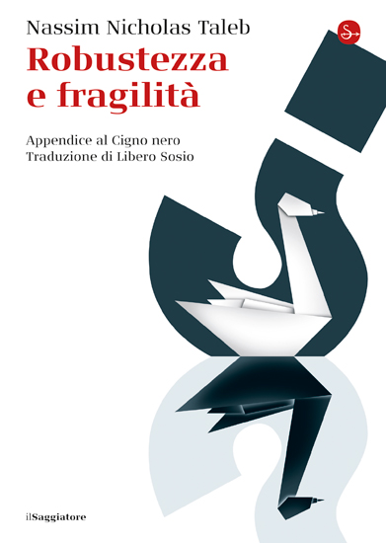

Slide 42
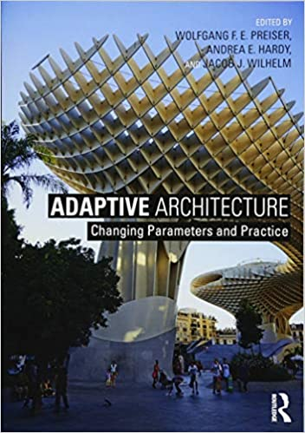

Slide 43
L’approccio di analisi economico-aziendale; la visione imprenditoriale competitiva
L’acronimo V.U.C.A. rappresenta lo scenario di estrema incertezza che caratterizza il momento attuale, sotto il profilo delle scelte imprenditoriali di investimento e sviluppo a livello globale.
Il termine è nato negli USA, in ambito militare, per descrivere il ‘nuovo ordine mondiale’ seguito alla fine della guerra fredda, successivamente adottato dalla teoria di analisi economica applicata alla performance delle aziende in ambienti complessi .

Slide 44
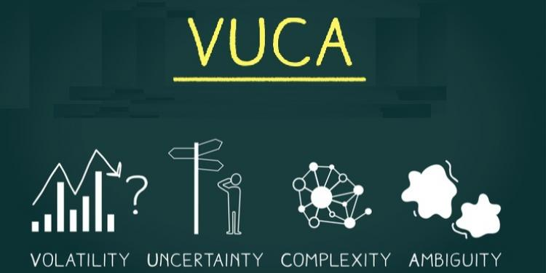
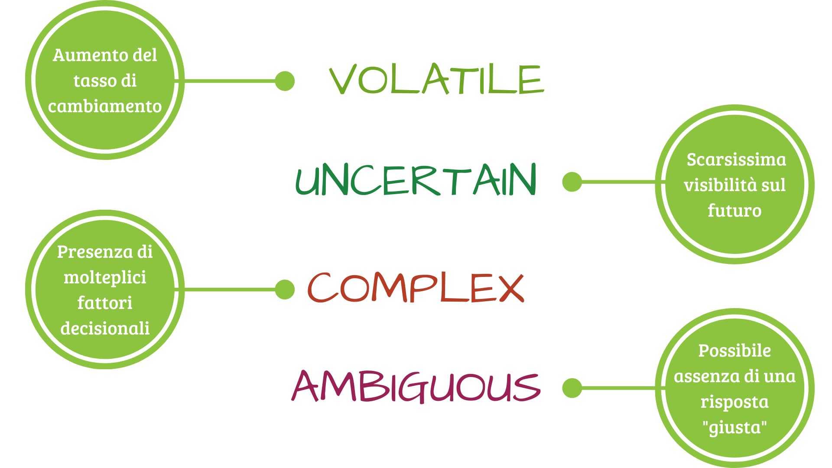

Slide 45
Scenario/i del futuro ….

Slide 46
Volatility
Si riferisce alla natura e alle dinamiche dei cambiamenti in un dato contesto, (come ad esempio il mercato economico) che può essere caratterizzato da fluttuazioni, turbolenze, cambiamenti. Maggiore è la volatilità, più i cambiamenti sono veloci.
Uncertainty
Indica la misura con cui è possibile prevedere con sicurezza il futuro. All’incertezza si lega l’incapacità di comprendere cosa sta succedendo, di essere cioè consapevoli dei cambiamenti in atto nell’ambiente circostante. Più il mondo è incerto, più è difficile da prevedere.
Complexity
Un contesto è tanto più complesso quanto più i fattori da considerare sono numerosi, diversi tra loro e diverse sono le relazioni tra gli elementi. Una maggiore interconnessione, infatti, aumenta la complessità del sistema; questo rende arduo analizzare la quantità complessiva di informazione. Più il mondo è complesso, più difficile sarà da analizzare.
Ambiguity
La mancanza di chiarezza di un fenomeno non consente di interpretarlo adeguatamente. Una situazione è ambigua quando l’informazione è incompleta, contraddittoria o inaccurata per giungere a delle conclusioni. Si tratta cioè di un fenomeno “sfumato”, cioè fuzzy.

Slide 47
I quattro elementi V.U.C.A. possono esse disposti in una matrice a quattro quadranti.
All’asse delle ascisse corrisponde la quantità di informazioni che abbiamo sul fenomeno da analizzare.
All’asse delle ordinate corrisponde quanto siamo in grado di prevedere gli effetti delle nostre azioni su quel sistema.
La disposizione dei quattro quadranti fornisce le seguenti indicazioni anlitiche:
- ambiguity, nel caso di poche informazioni nel presente e poca capacità predittiva;
- uncertainty, nel caso di molte informazioni nel presente ma poca predicibilità. Ovvero si è in grado di vedere il momento presente del fenomeno, ma non quello futuro;
- complexity nel caso di poche informazioni nel presente e un buon livello di predizione futura. Si è cioè in grado di individuare i fattori chiave sui quali si potrà agire;
- volatility, ovvero alta velocità di cambiamento, se si conosce bene il sistema nel presente e si è in grado prevedere il suo andamento futuro.

Slide 48
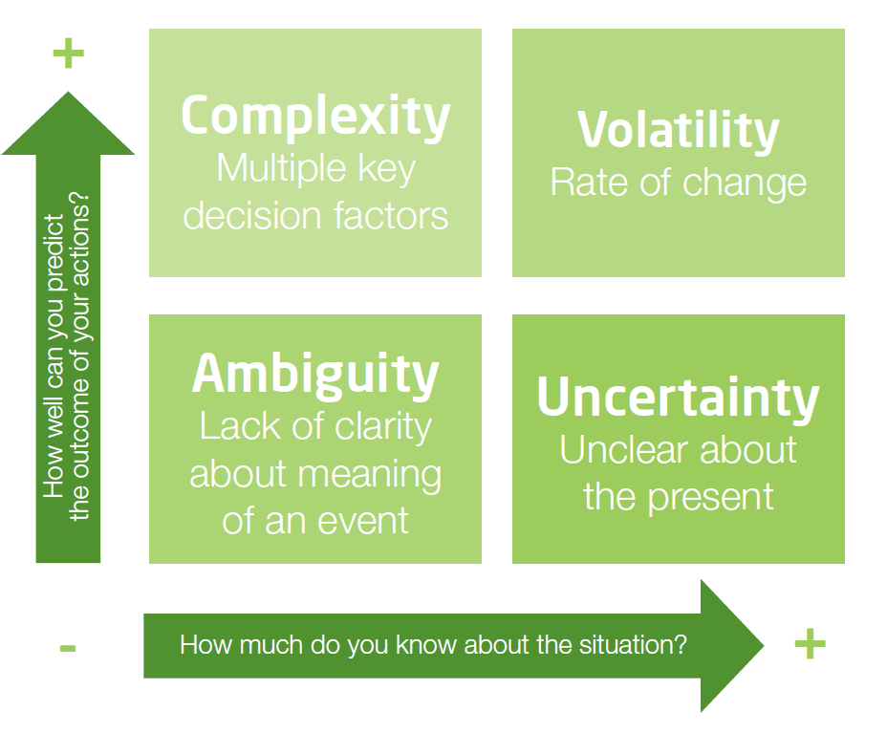

Slide 49
